Slide 1
Ламуева Екатерина Витальевна
Предвыборная программа на пост председателя Совета обучающихся

Slide 2
Миссия Совета обучающихся
Расширение взаимодействия с администрацией вуза, активизация деятельности студенческих объединений, повышение вовлеченности студентов в общественную жизнь, развитие системы обратной связи и поддержка инициатив обучающихся.

Slide 3
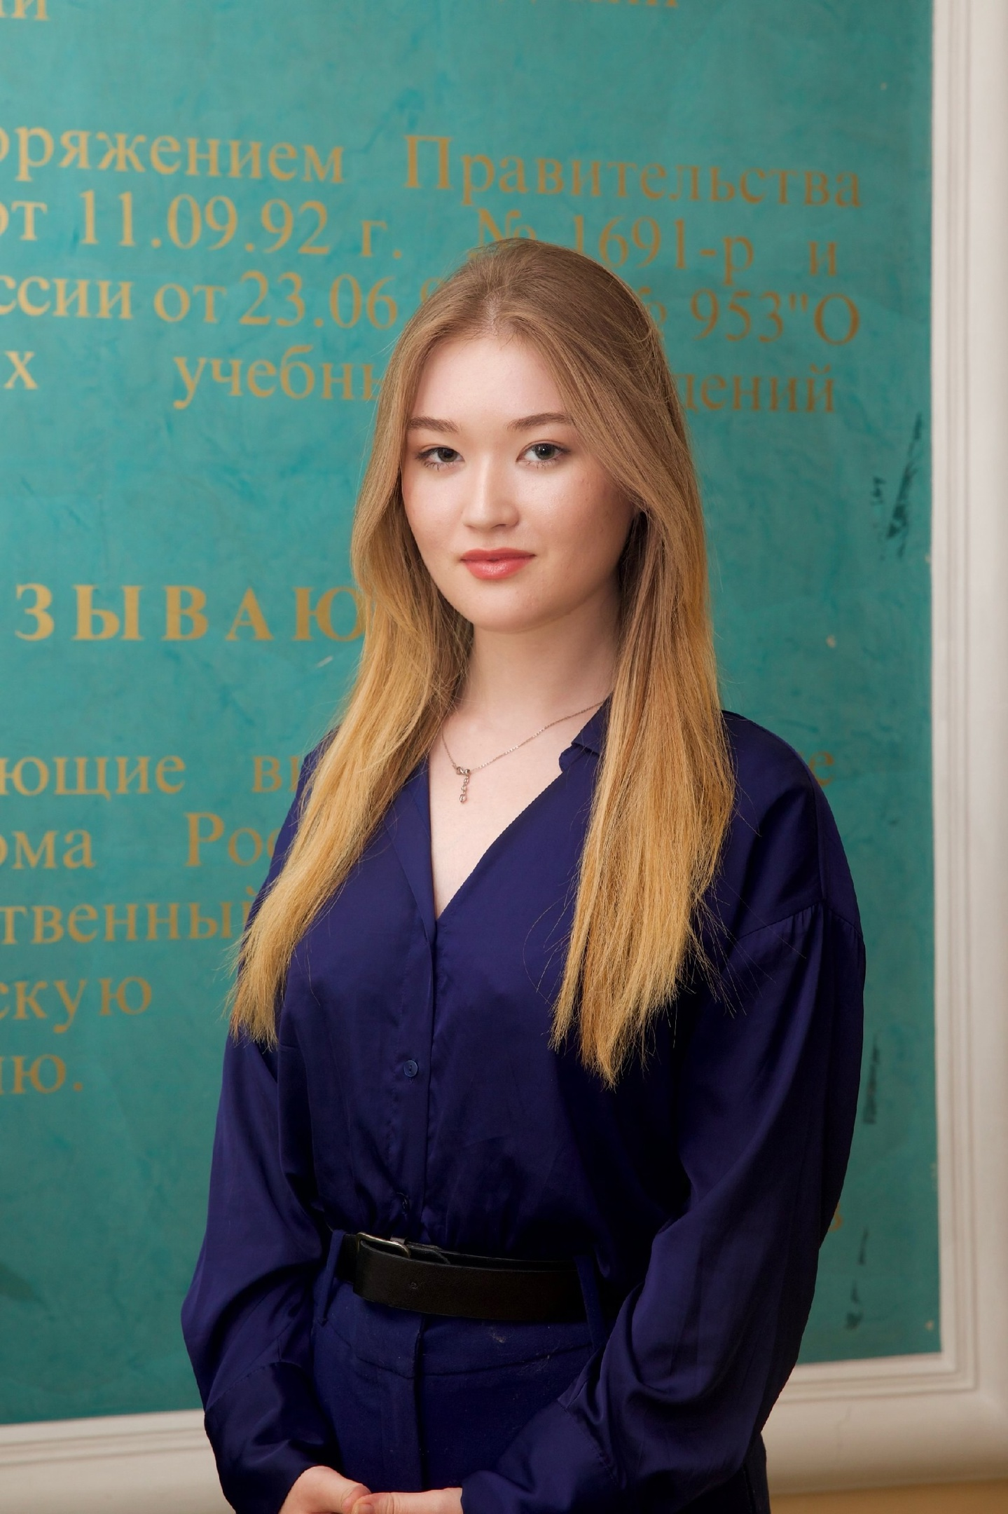
Обо мне
В 2022 году я поступила в ФГБОУ ВО ЧГМА на специальность стоматология. Еще в школьные годы я была разносторонней и активной личностью. Увлекалась спортом, пением и рисованием. Окончила детскую музыкальную школу искусств в секции пение, окончила художественную школу искусств, ходила на такие секции как баскетбол и бокс. На протяжении двух курсов я состояла в хоре "Gaudeamus" им. Нины Гавриловны Литвинцевой, на данный момент, я состою в женской сборной по баскетболу и в волонтерском отряде "Буян.

Slide 4
Ошибка при загрузке изображения.
Улучшение коммуникации между студентами и руководством
1
Задача
Обеспечить эффективный обмен информацией между студентами и администрацией учебного заведения.
2
Решение 1
Организация регулярных встреч между представителями студенческого совета и администрацией для обсуждения текущих вопросов.
3
Решение 2
Введение системы электронных опросов для сбора мнений студентов.

Slide 5
Задача: повышение вовлеченности студентов
в жизнь Академии
Организация студенческих мероприятий
Клубы по интересам
Обратная связь
Создание новых студенческих клубов по интересам позволит студентам найти единомышленников и реализовать свои увлечения.
Будут разработаны различные коммуникационные каналы, чтобы студенты могли делиться своими идеями и предложениями.
Будут проводиться различные культурные, спортивные и развлекательные мероприятия для студентов, чтобы повысить их вовлеченность в жизнь университета.

Slide 6
Задача:
представление интересов обучающихся перед руководством
Академии

Slide 7
Решение: Система электронных опросов
Регулярность
Анонимность
Электронные опросы будут проводиться на регулярной основе для сбора мнений студентов.
Опросы будут анонимными, чтобы студенты могли свободно высказывать свои мысли.
Оперативность
Прозрачность
Результаты опросов будут незамедлительно доводиться до администрации для быстрого реагирования.
Отчеты об опросах будут публиковаться, чтобы студенты видели, как их мнение учитывается.

Slide 8
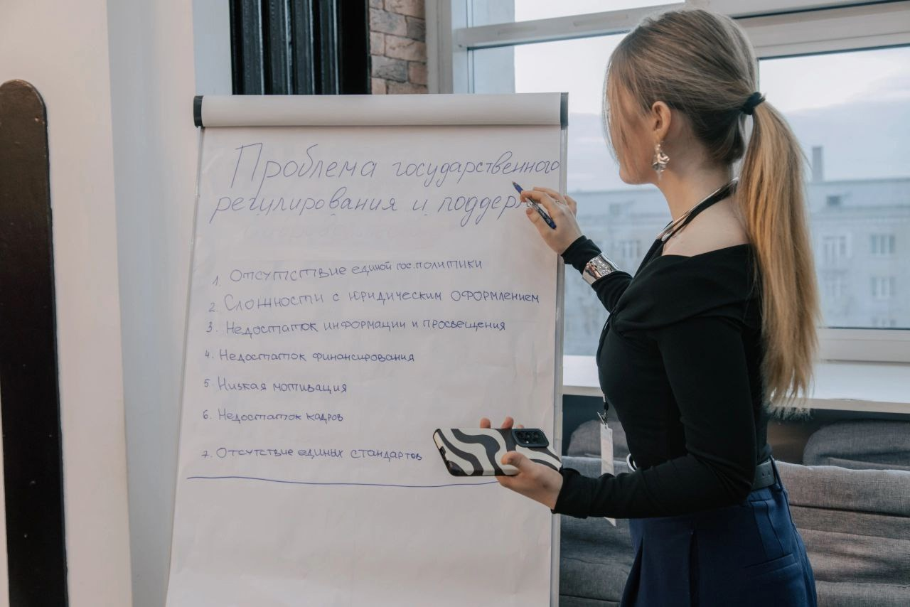
Задача: Нравственное воспитание обучающихся
1
Наука
2
Лидерство
Создание контент группы освещающего новейшие научные события, с целью популяризации научной деятельности.
Поддержка студентов, активно желающих участвовать в жизни Академии.
3
Агитационные беседы
4
Коммуникация
Популяризация патриотизма, ответственное отношение к учебе
Налаживание связей между студентами и Советом обучающихся.

Slide 9
Организация условий по взаимодействию
студентов с ординаторами, аспирантами
в формате нетворкинга
Концерты
Спортивные соревнования
Организация музыкальных выступлений и концертов для студентов.
Проведение спортивных мероприятий и состязаний между студенческими командами.
Творческие конкурсы
Волонтерство
Организация творческих конкурсов и выставок для раскрытия талантов студентов.
Привлечение студентов к участию в благотворительных и волонтерских проектах.

Slide 10
Организация централизованного получения актуальной
информации о работе Совета обучающихся
Мобильное приложение
Удобный и интуитивно понятный инструмент для оперативной связи и обратной связи.
Социальные сети
Активное использование популярных платформ для распространения информации и организации сообщества.
Электронная почта
Эффективный канал для официальной коммуникации между студенческим советом и администрацией.
Информационные стенды
Размещение важных объявлений и информации в доступных для студентов местах.

Slide 11
Организация регулярных встреч
Встречи
Решение проблем
Обратная связь
Регулярные встречи между представителями студенческого совета и администрацией для обсуждения текущих вопросов.
Совместная работа над решением актуальных проблем и улучшением студенческой жизни.
Сбор мнений и предложений студентов для дальнейшего улучшения коммуникации.

Slide 12
Реализация студенческих проектов
Поддержка идей
Финансирование
Менторство
Предоставление ресурсов и помощь в воплощении инициатив, предложенных самими студентами.
Выделение средств из бюджета студенческого совета на реализацию перспективных проектов.
Обеспечение наставничества и консультаций от администрации для успешного выполнения проектов.

Slide 13
Твой голос важен!
«Если мы будем ждать чудес,
то будем сидеть у разбитого корыта.
Нужно все делать своими руками.»
- Владимир Владимирович Путин

